Slide 1
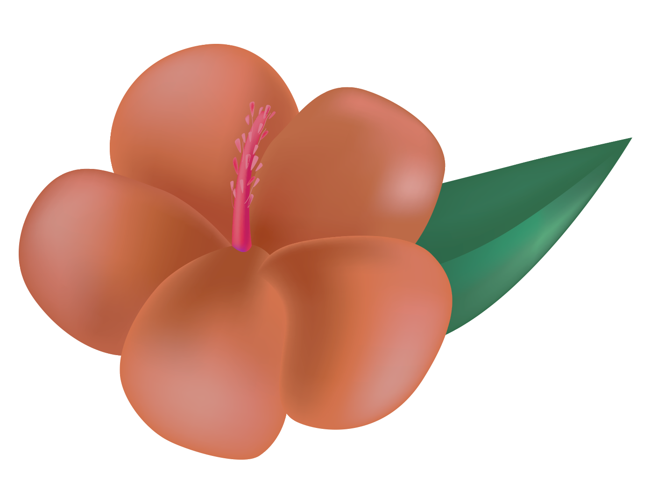

ELARIA ENGINE
Группа Б9120-09.03.04прогин
Рольщиков М.Е.
Мамедов Ш.М.
Фролов А.А.

Slide 2


ELARIA ENGINE
Иногда возникает потребность придать своему веб-сайту дополнительную интерактивность, создав уникальные взаимодействия с пользователями.
Один из способов достичь этой цели - интеграция небольшой игры прямо на ваш сайт
Но существующие популярные решения для разработки веб-игр имеют ряд недостатков:
Сложность изучения и применения
Большой размер библиотек и инструментов, что увеличивает время загрузки сайта
Избыточный функционал
Платный функционал и возможности
Notes:
PhaserJS, PixiJs и другие Javascript движки предоставляют огромные возможности, но их очень трудно интегрировать в существующие проекты.

Slide 3
Что вы получаете
Elaria Engine – игровой движок, полностью написанный на JavaScript, который содержит необходимый минимум для простого создания и интегрирования интерактивного содержимого на ваш сайт.
Преимущества Elaria Engine:
Небольшой размер, поэтому влияние на загрузку сайта минимально
Легкость внедрения, использования и модификации
Содержит весь необходимый базовый функционал и не использует сторонних библиотек
Открытый исходный код
Бесплатен для некоммерческого и коммерческого использования
Notes:
Вся работа с ним осуществляется на этом же языке, что обеспечивает простоту обучения и его интеграции в свой проект.

Slide 4
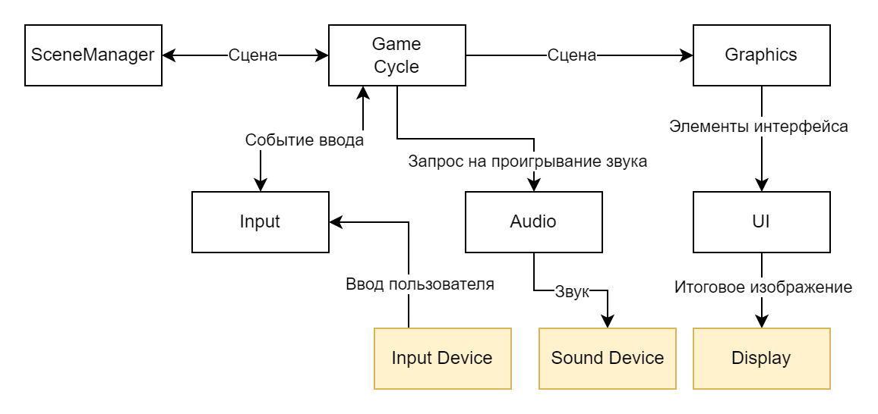
Архитектура

Slide 5
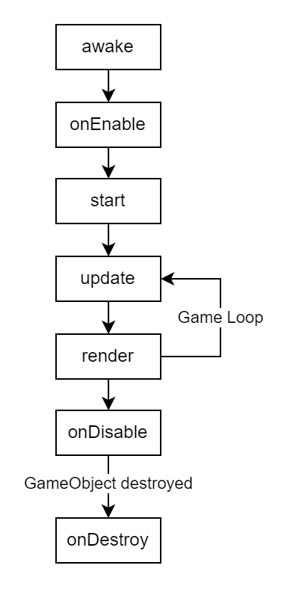
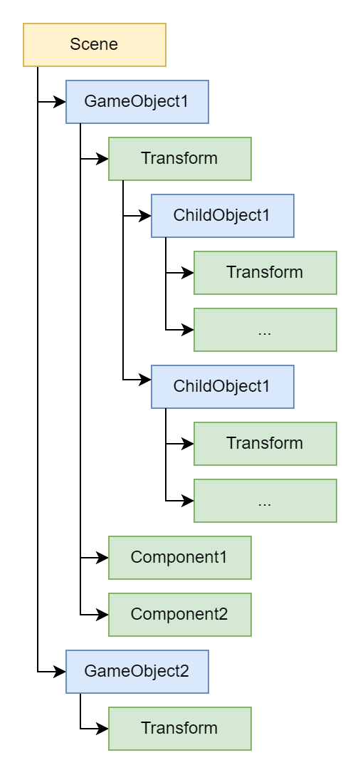
Как работает
Игровой цикл и устройство сцены

Slide 6
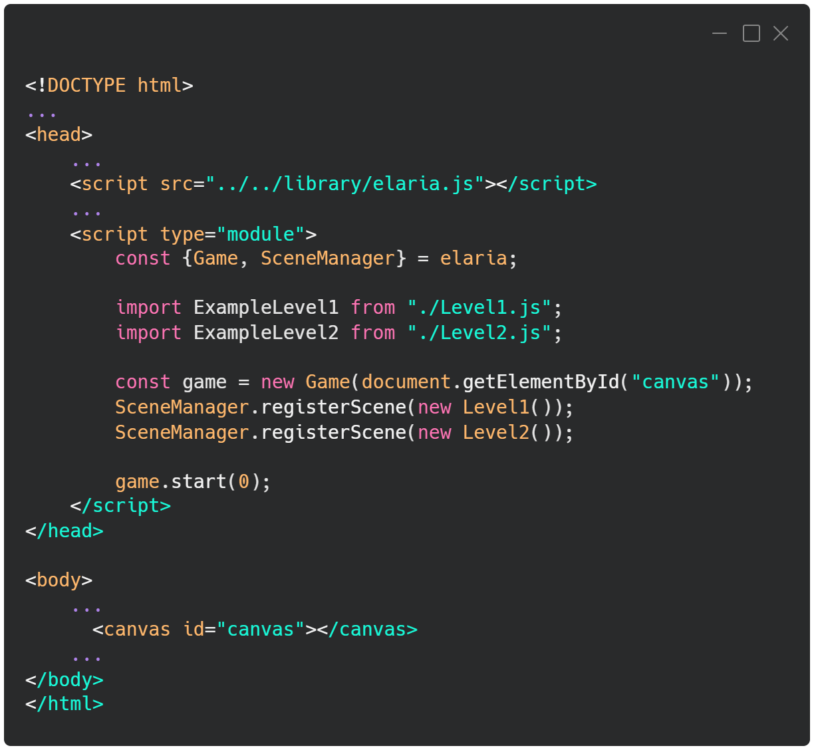
Применение
Простое использование в существующем коде:
Создать объект Game
Зарегистрировать сцены
Запустить игру

Slide 7
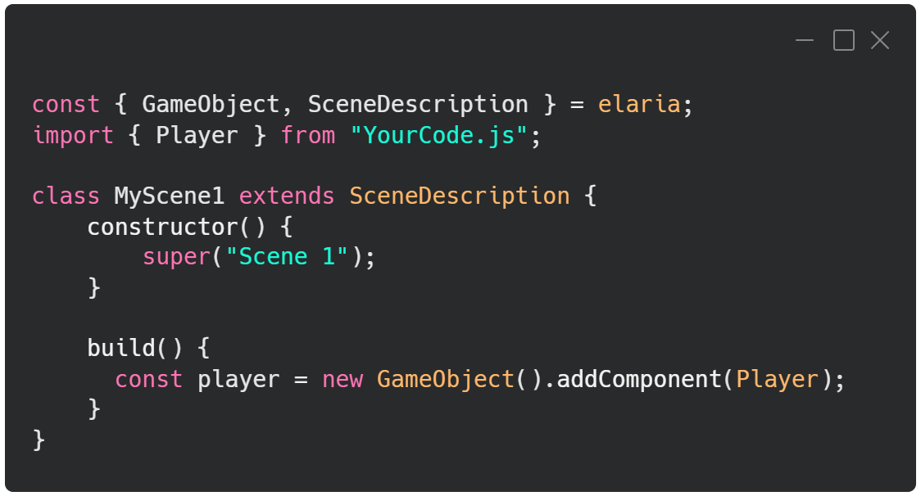
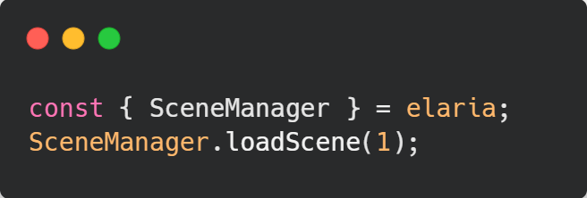
Применение
Разбитие проекта на уровни (сцены)

Slide 8
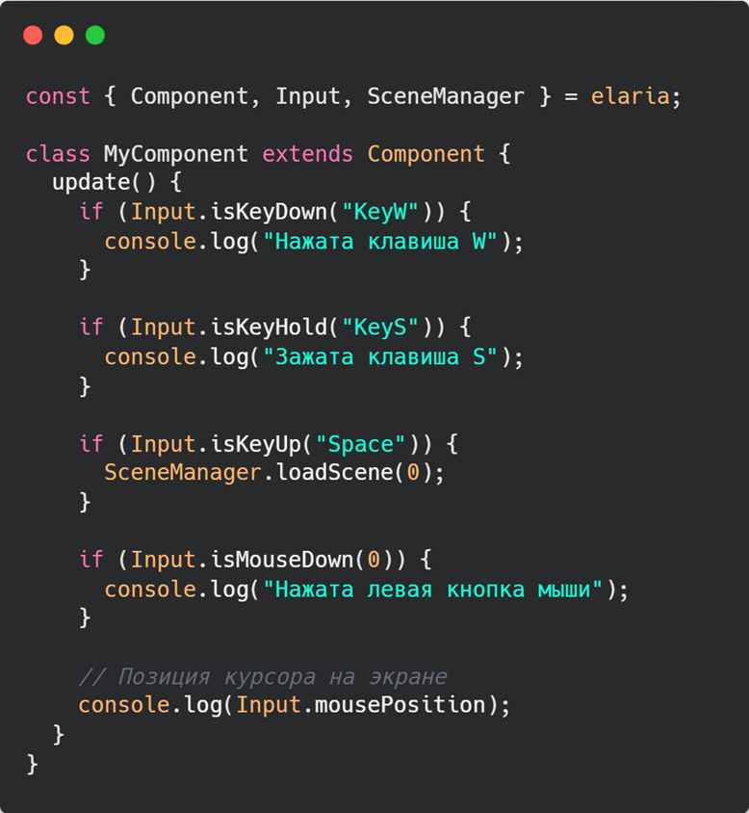
Применение
Создание своих компонентов – просто отнаследуйтесь от Component

Slide 9
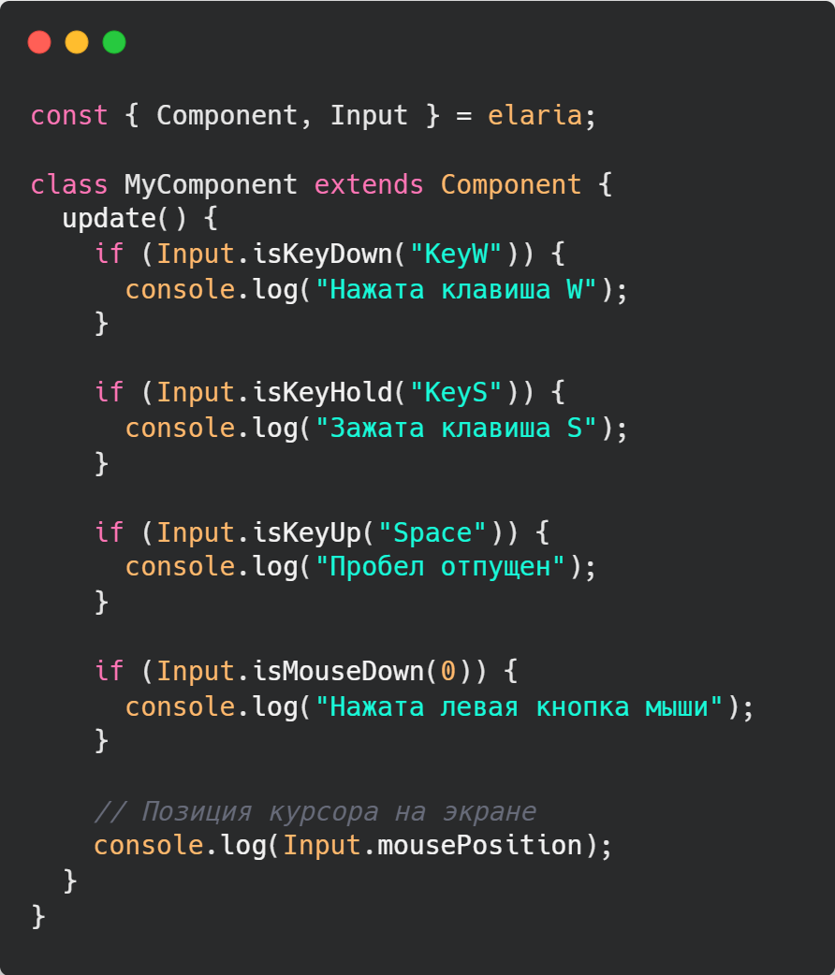
Применение
Получение ввода пользователя

Slide 10
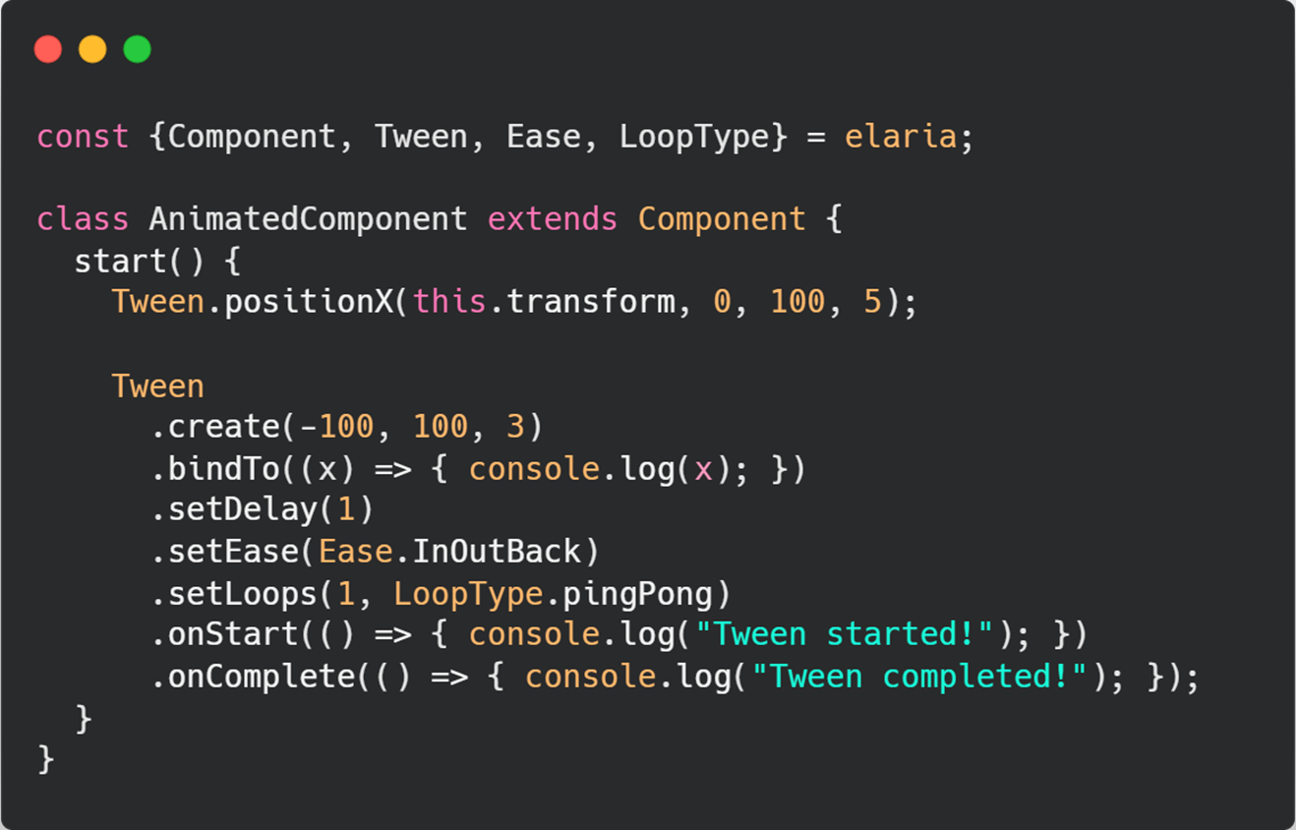
Применение
Другие возможности
Анимация свойств
Анимированные изображения

